Slide 1





COMITÉ DE SUPERVISIÓN ESTRATÉGICA (CSE)
Lcda. Marta Alicia de Magaña
Directora Ejecutiva
28 de agosto de 2025

Slide 2

Dirigido a: Nuevos miembros del MCP-ES
Basado en: Módulo de Orientación Nivel 2 del Fondo Mundial
Propósito: Brindar una comprensión clara sobre el rol, funciones y herramientas del CSE

Slide 3
1. Introducción
El Comité de Supervisión Estratégica (CSE) del MCP es un órgano esencial para garantizar la transparencia, el seguimiento y el uso eficaz de las subvenciones otorgadas por el Fondo Mundial. Su rol se fundamenta en el Requisito 3 de elegibilidad de dicho Fondo y es clave para supervisar estratégicamente a los Receptores Principales (RP).

Slide 4
Funciones del Comité de Supervisión Estratégica
Las funciones pueden variar por país, pero en general incluyen:
- Supervisar las subvenciones y los marcos de desempeño.
- Interactuar con el RP durante todo el ciclo de financiamiento.
- Revisar los informes de avances y solicitudes de desembolso.

Slide 5
Funciones del Comité de Supervisión Estratégica
Realizar visitas de campo para verificar actividades y recoger retroalimentación.
Identificar y reportar problemas concretos que requieran atención.
Informar al MCP sobre el desempeño de las subvenciones y proponer medidas correctivas.
Vigilar la aplicación de dichas medidas.

Slide 6
3. Características del Comité
Tamaño: Generalmente entre 5 y 9 miembros.
Selección: Los miembros pueden ser designados o elegidos por distintos métodos definidos por el MCP.
Compromiso: Deben estar disponibles para participar activamente.

Slide 7
3. Características del Comité
Competencias requeridas:
Gestión de programas y finanzas.
Gestión de productos de salud.
Conocimiento de enfermedades.
Duración del mandato: Coincide con el período de servicio en el MCP.

Slide 8
Frecuencia y Protocolo de Reuniones
Frecuencia: Regular, según lo defina el plan de supervisión estratégica o el reglamento del MCP.
Quórum: Al menos el 60% de los miembros.
Decisiones: Documentadas e informadas al pleno del MCP.
Actas: Compartidas con los miembros conforme al procedimiento del MCP.

Slide 9
5. Ciclo de Supervisión Estratégica
El ciclo incluye las siguientes actividades clave:
1. Recopilar información.
2. Analizar información.
3. Tomar medidas.
4. Informar resultados.

Slide 10
6. Interacción con Partes Interesadas
El CSE se relaciona principalmente con:
Receptores Principales (RP): Cooperan contractualmente en la supervisión estratégica.
Subreceptores (SR): Brindan información operativa.
Sectores constituyentes del MCP: Informan y reciben retroalimentación del CSE.

Slide 11
Herramientas de Supervisión
Marcos de desempeño del RP.
Informes de avances y solicitudes de desembolso.
Paneles de control (visuales, con indicadores de colores).
Visitas de campo.

Slide 12


8. VISITAS DE CAMPO
Pueden ser planificadas o reactivas.
Deben seguir principios como:
No ser sorpresivas.
Planificarse con el RP.

Slide 13
8. VISITAS DE CAMPO
Formular preguntas clave.
Evaluar centros de ejecución.
Se elabora un informe que el CSE presenta con recomendaciones al MCP.

Slide 14
9. CONSIDERACIONES FINALES
- La supervisión estratégica es obligatoria.
- Verifica que los RP cumplan objetivos y rindan cuentas.
- El Comité debe aplicar herramientas y protocolos del Plan de Supervisión Estratégica vigente.

Slide 15
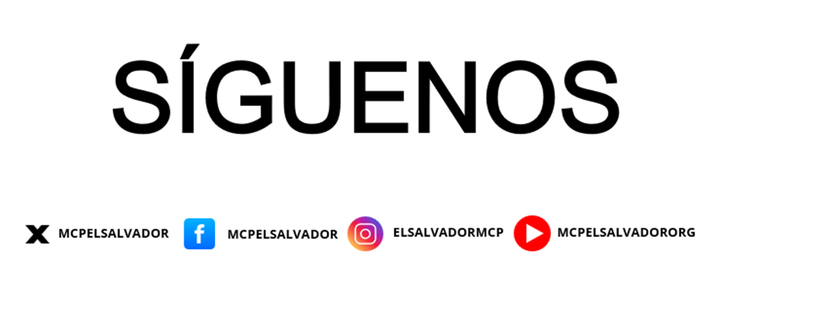
CONTRIBUYENDO A LA RESPUESTA NACIONAL AL VIH Y LA TUBERCULOSIS EN EL SALVADOR.

